Slide 1

第6章 可编程逻辑器件
6.1 概述
6.2 可编程逻辑阵列（PLA）器件
与可编程阵列逻辑(PAL)器件
6.3 通用逻辑阵列(GAL)器件
6.4 复杂可编程逻辑器件(CPLD)
6.5 现场可编程逻辑器件（FPGA）

Slide 2

第6章 可编程逻辑器件
6.1概述
在数字系统中大量使用的数字逻辑器件，如按集成度分，可分为小规模、中规模、大规模及超大规模器件，从其逻辑功能特点上划分，可分为通用型和专用型两类。对于任意一个复杂的数字系统，从理论上讲，可以有两种方案实现，一是用通用型中、小规模的数字集成电路构成。但是需要大量的芯片及芯片连线，且功耗打，体积大，可靠性差。二是将该系统各种功能集成于一片大规模集成电路，但它是为某种专门用途而设计的集成电路，这就是专用集成电路ASIC（Application Specific Integrated Circuit）。后者不仅具有体积小，重量轻，功耗小的特点，而且还会大大提高电路的可靠性。

Slide 3
PLD设计数字系统具有的特点：
(1) 减小系统体积：单片PLD有很高的密度，可容纳中小规模集成电路的几片到十几片。（低密度PLD小于700门/片，高密度PLD每片达数万门，最高达25万门）。
(2) 增强逻辑设计的灵活性：使用PLD器件设计的系统，可以不受标准系列器件在逻辑功能上的限制；用户可随时修改。
(3) 缩短设计周期：由于可完全由用户编程，用PLD设计一个系统所需时间比传统方式大为缩短；

Slide 4
(4) 用PLD与或两级结构实现任何逻辑功能，比用中小规模器件所需的逻辑级数少。这不仅简化了系统设计，而且减少了级间延迟，提高了系统的处理速度；
(5) 由于PLD集成度高，测试与装配的量大大减少。PLD可多次编程，这就使多次改变逻辑设计简单易行，从而有效地降低了成本；
(6) 提高系统的可靠性：用PLD器件设计的系统减少了芯片数量和印制板面积，减少相互间的连线，增加了平均寿命, 提高抗干扰能力，从而增加了系统的可靠性；
(7) 系统具有加密功能：多数PLD器件，如GAL或高密度可编程逻辑器件，本身具有加密功能。设计者在设计时选中加密项，可编程逻辑器件就被加密。器件的逻辑功能无法被读出，有效地防止电路被抄袭。

Slide 5
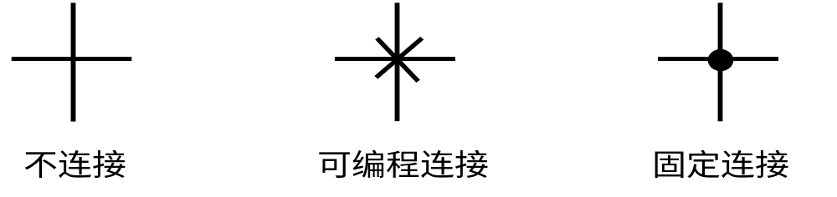
组成PLD的基本器件是与门和或门，其电路的表示方法
1. 阵列交叉点的逻辑表示
PLD阵列交叉点的连接有三种方式

Slide 6
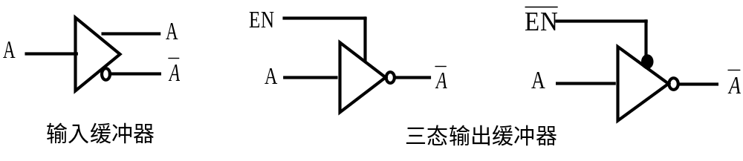
2. 缓冲器的表示
PLD的输入、反馈缓冲器都采用了互补输出结构；输出缓冲器一般为三态输出缓冲器。

Slide 7
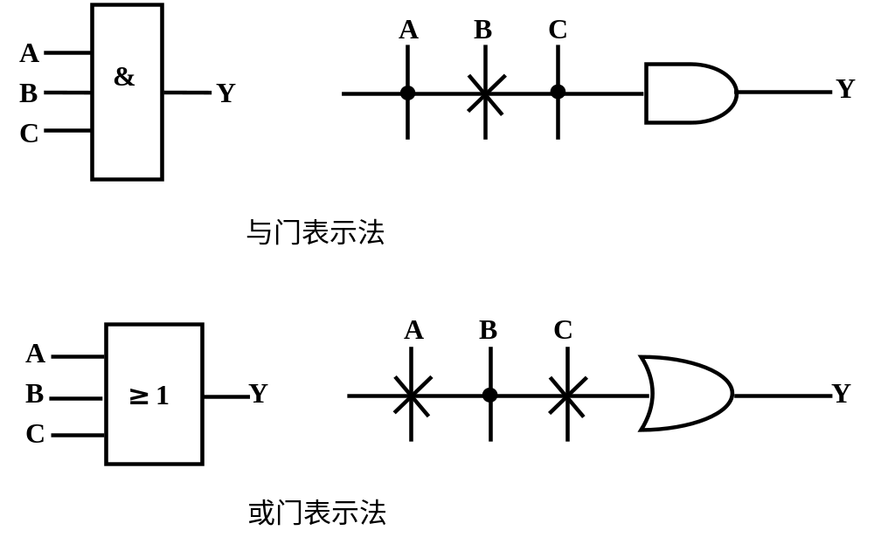
3. 与门和或门的表示

Slide 8
6.2 可编程逻辑阵列（PLA）器件与可编程阵列逻辑(PAL)器件
可编程逻辑阵列（Programmable Logic Array简称PLA），也称现场可编程逻辑阵列（FPLA）的出现，它的基本结构为“与”阵列和“或”阵列，且都是可编程的。设计者可以控制全部的输入/输出，这为逻辑功能的处理提供了更有效的方法。
可编程阵列逻辑（Programmable Array Logic,简称PAL），它既具有PLA的灵活性，又具有PROM易于编程的特点，其基本结构包含一个可编程的“与”阵列和一个固定的“或”阵列。

Slide 9
6.2.1可编程逻辑阵列(PLA)器件
1. PLA的逻辑结构
PLA的逻辑结构与PROM类似，也是由一个与阵列和一个或阵列构成。所不同的是，它的与阵列和或阵列一样是可编程的。而且，n个输入变量的与阵列不再是产生个与项，而是有P个与门就提供P个与项，每个与项与哪些变量相关可由编程决定。或阵列通过编程可选择需要的与项相或，形成与–或函数式。由PLA实现的与–或函数式一般是最简与–或表达式。图中给出了一个具有3个输入变量、可提供6个与项、产生3个输出函数的PLA逻辑结构图。

Slide 10
PLA逻辑阵列示意图
I₂ I₁ I₀
或可编程阵列
与可编程阵列
O₂ O₁ O₀

Slide 11
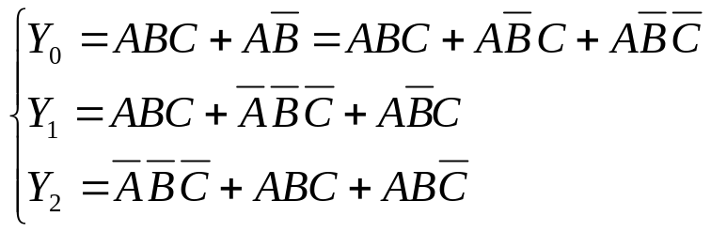
例 6.1：用PLA实现逻辑函数
解：实现组合逻辑函数：将函数化简为最简与或式，将对应的与项或起来即可。

Slide 12
Y₀
Y₁
Y₂
A
B
C

Slide 13
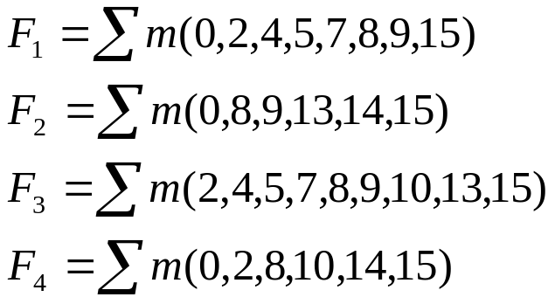
例 6.2：用PLA实现下列多输出函数：
解：
(1) 将逻辑函数填入卡诺图,然后按照多输出函数的方法进行化简。

Slide 14
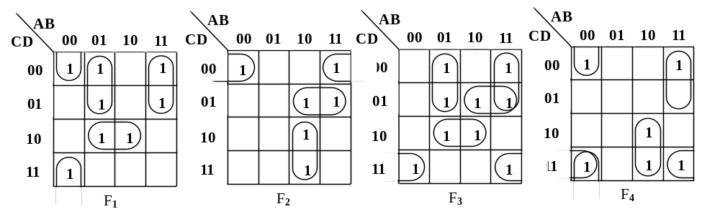
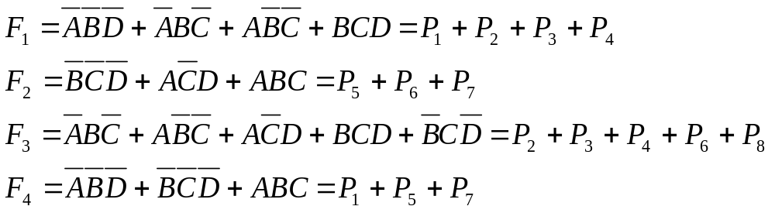
(2) 最简函数式如下：

Slide 15
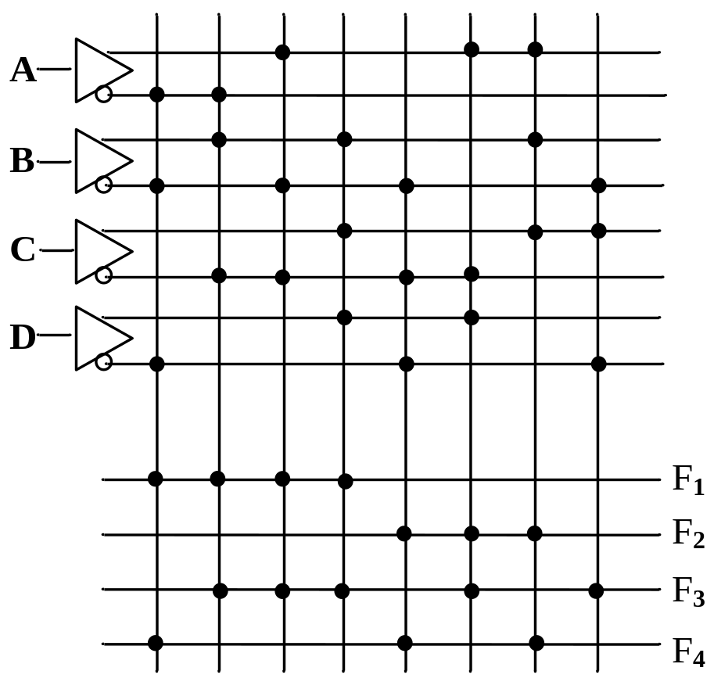
(3) 根据表达式画出PLA的阵列图：

Slide 16
6.2.2可编程阵列逻辑(PAL)器件
PAL（Programmable Array Logic）是在PROM和PLA的基础上发展起来的一种可编程逻辑器件。它相对于PROM而言，使用更灵活，且易于完成多种逻辑功能，同时又比PLA工艺简单，易于编程和实现。

Slide 17
1. PAL的逻辑结构
PAL是由可编程的与阵列、固定的或阵列和输出电路三部分组成。有些PAL器件中，输出电路包含触发器和从触发器输出端到与阵列的反馈线，便于实现时序逻辑电路。同一型号的PAL器件的输入、输出端个数固定。在PAL器件的两个逻辑阵列中，与阵列可编程，用来产生函数最简与–或式中所必需的乘积项，PAL器件的或阵列不可编程，它完成对指定乘积项的或运算，产生函数的输出。下图为3输入3输出PAL的逻辑结构图。

Slide 18
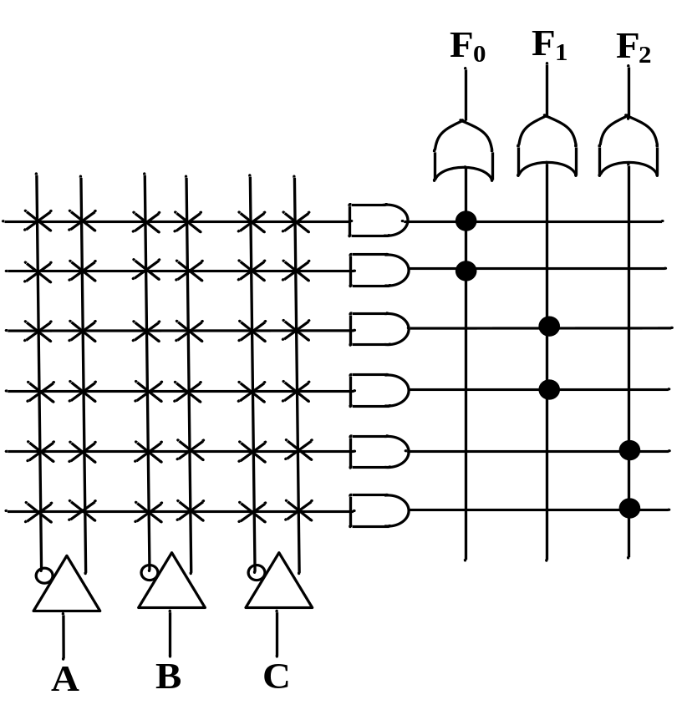
PAL的逻辑结构图

Slide 19
PAL特点有：
① 双极型工艺制作，熔丝编程方式
② 由可编程的与逻辑阵列、固定的或逻辑阵列和输出电路三部分组成。
③ 通过对与逻辑阵列编程可以获得不同形式的组合逻辑函数。
常见的PAL器件中，输入变量最多的可达20个，与阵列的乘积项有80个，或逻辑阵列输出端最多有10个，每个或门的输入端最多达到16个。
在品种较多的PAL器件中，其“与”阵列的结构是类同的，不同的是门阵列规模的大小和输出电路的结构。常见的输出结构有组合型输出和寄存器型输出两类。

Slide 20
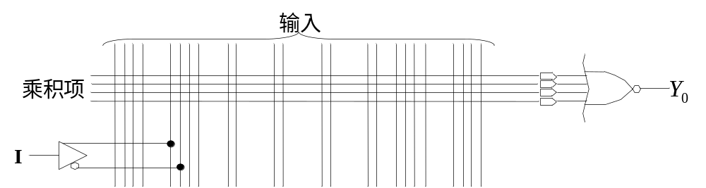
(1) 组合型输出结构
① 专用输出结构

Slide 21
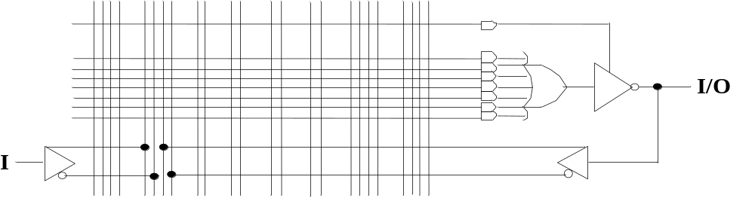
② 可编程I/O输出结构

Slide 22
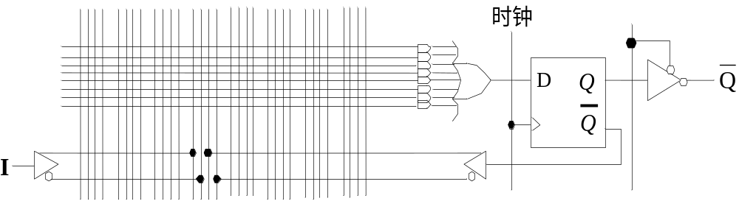
(2) 寄存器型输出结构
① 寄存器输出结构

Slide 23
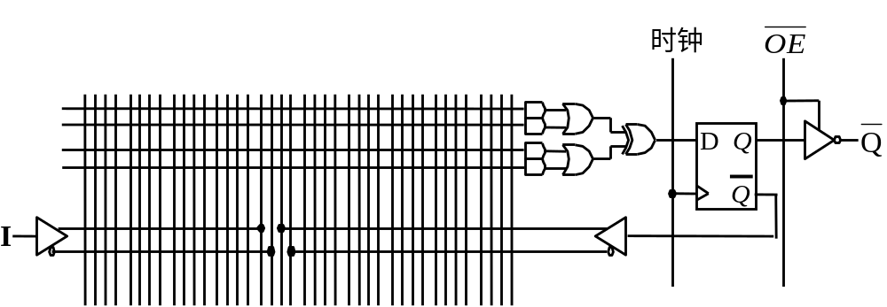
② 异或输出结构

Slide 24
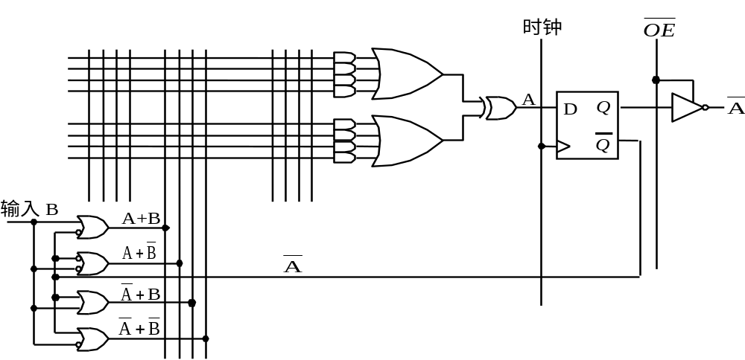
③ 算术选通反馈结构

Slide 25
2. PAL器件的应用
PAL器件速度快，功耗低，并有多种结构类型，利用PAL器件可设计各种组合逻辑电路和时序逻辑电路。设计时主要考虑以下几个方面：

Slide 26
① 一个PAL器件的输入/输出引出端总数是有限的。
② 每个PAL器件输出乘积项数目是有限的。
③ 在具有寄存器的PAL器件中，当逻辑单元中的寄存器作为内部反馈寄存器使用时，需占用一个逻辑单元，因此与该逻辑单元输出连接的引出端不能再使用。此外，当逻辑单元作为组合输出时，也占用一个逻辑单元，其内部的寄存器也不能使用。
④ 当具体设计超过器件所能提供的资源，无法用一个PAL器件完成时，必须进行设计分解，选用多个PAL器件，每个PAL器件分别完成一部分逻辑功能。在逻辑划分时，既要有效地利用每个PAL器件资源，又要是各个PAL器件间的连线数量尽量少。

Slide 27
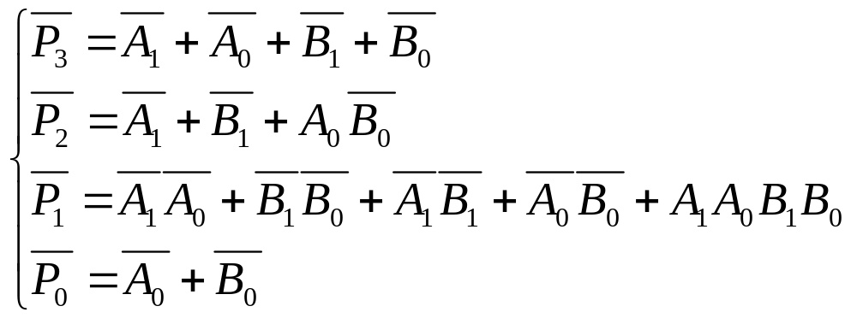
6.3：试用PAL16L8设计一个2位二进制乘法电路。
解：2位二进制乘法电路的真值表如表可以得出乘积各位的逻辑表达式，再化为与或形式，则有

Slide 28
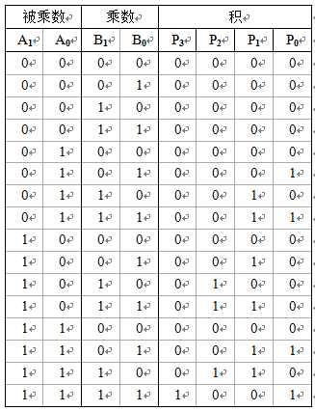

Slide 29
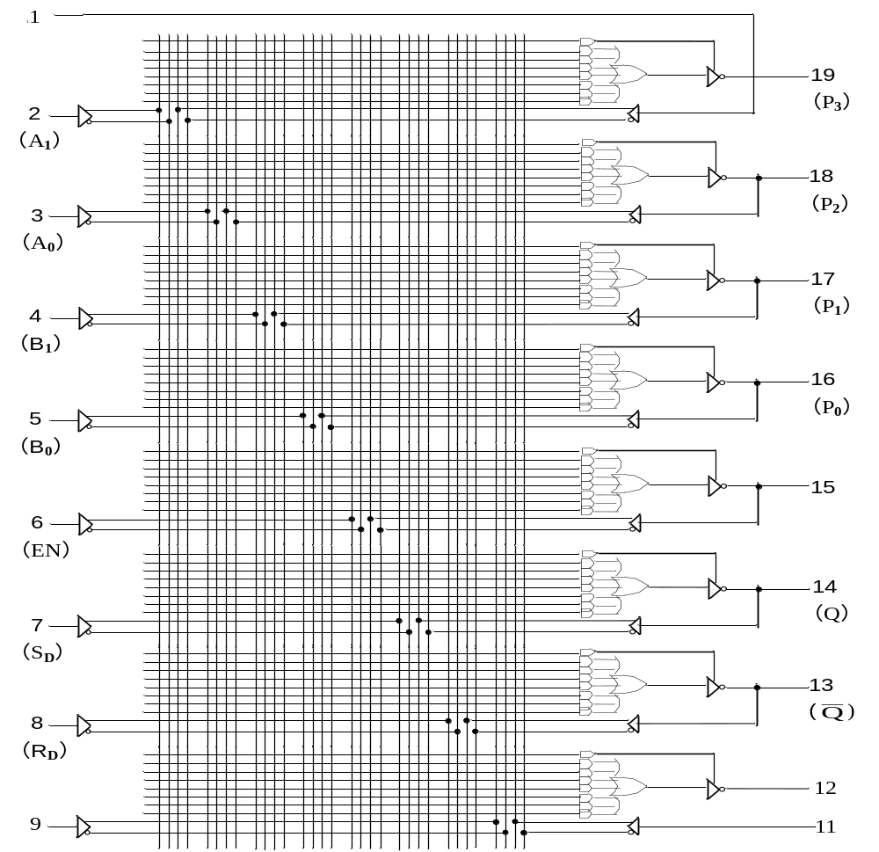
按上式对PAL16L8进行编程，图 为PAL16L8逻辑图。这时EN=1，即竖线16为1。

Slide 30
6.3 通用逻辑阵列(GAL)器件
PAL由于采用的是双极型熔丝工艺，一旦编程后不能修改，同时输出结构类型太多，给设计和使用带来不便。
1985年LATTICE公司首先推出了另一种新型的可编程逻辑器件通用阵列逻辑GAL（Generic Array Logic）。它是一种可以多次编程的器件，采用电可擦除的E2CMOS工艺制成，并且在输出端设置了可编程的输出逻辑宏单元（Output Logic Macro Cell, 简称OLMC）。通过编程可将OLMC设置成不同的工作状态，于是，一片GAL便可实现PAL所有输出电路的工作模式，从而增强了器件的通用性。而且GAL工作速度快，功耗小，是产品开发研制的理想器件。
GAL由输入缓冲器、输出三态缓冲器、与阵列、输出反馈／输入缓冲器、输出逻辑宏单元OLMC（其中包含或门阵列）以及时钟和输出选通信号缓冲器组成。

Slide 31
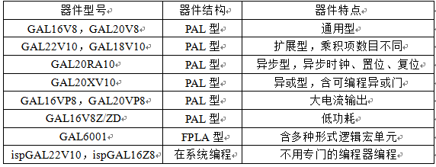
6.3.1 GAL器件的基本类型
GAL器件分两大类：一类为普通型GAL，其与或阵列结构与PAL相似，如GAL16V8（V表示输出方式可变）、GAL20V8 、ispGAL16Z8都属于这一类；另一类为新型GAL，其与或阵列均可编程，与PLA结构相似，主要有GAL39V8。表6.2列出了部分典型的GAL器件。

Slide 32
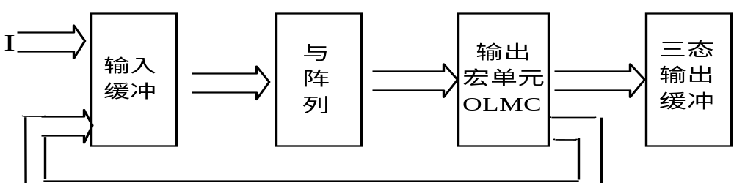
6.3.2 PAL型GAL器件
PAL型GAL器件结构如图6.16 PAL型GAL器件结构。这类器件在电路结构上继承了PAL器件与阵列可编程和或阵列固定的基本结构，但在输出电路中采用了可编程的输出逻辑宏单元（OLMC）。根据OLMC结构和性能不同，PAL型GAL器件又可分为几个类型，即通用型、扩展型、异步型、异或型、大电流输出型和低功耗型等。

Slide 33
1. GAL16V8总体结构
图 是GAL16V8的外引脚排列图。引脚1是时钟输入端，时钟信号不加入“与”逻辑阵列，而是直接加到输出逻辑宏单元(OLMC)，引脚2~9只能做输入端，引脚11是输出使能输入端，引脚12~19由三态门控制，既可以做输入也可以做输出。
GAL16V8的电路结构图如图 （a）所示。它有一个32×64位的可编程“与”逻辑阵列、8个输出逻辑宏单元（OLMC）、8个输入缓冲器、8个三态输出缓冲器、8个反馈/输入缓冲器和1个系统时钟输入缓冲器。

Slide 34
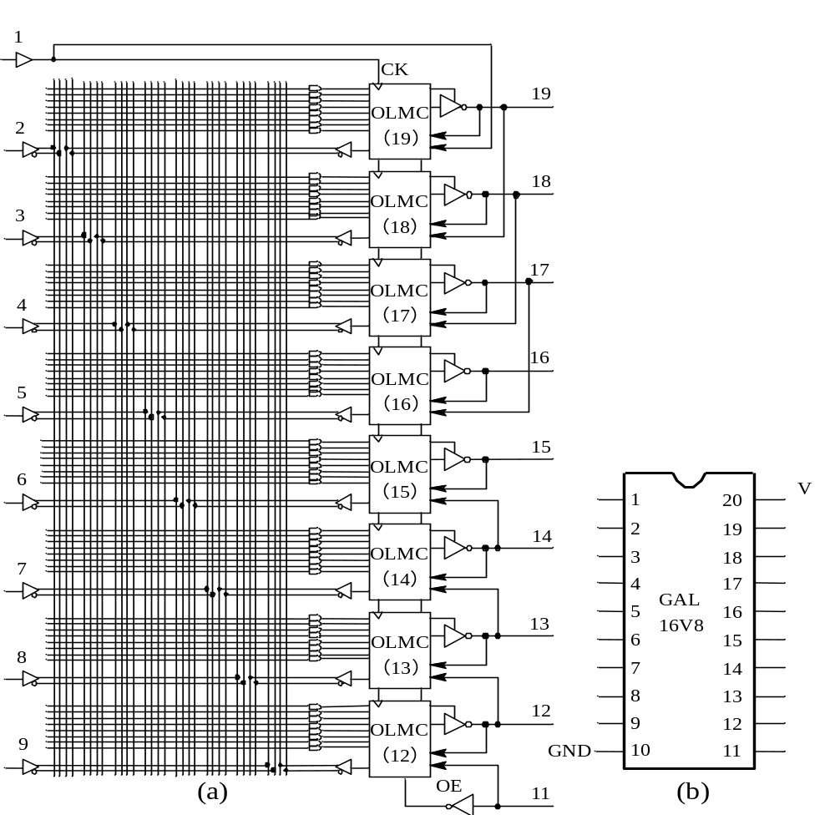
GAL16V8的外引脚排列图

Slide 35
2. GAL16V8器件OLMC
(1) OLMC的结构
GAL16V8的输出逻辑宏单元（OLMC）结构如图所示。它包含有四个数据选择器，即输出数据选择器（OMUX）、乘积项数据选择器（PTMUX）、三态数据选择器（TSMUX）以及反馈数据选择器（FMUX），一个异或门、一个或门、一个D触发器及一些门电路组成的控制电路。

Slide 36
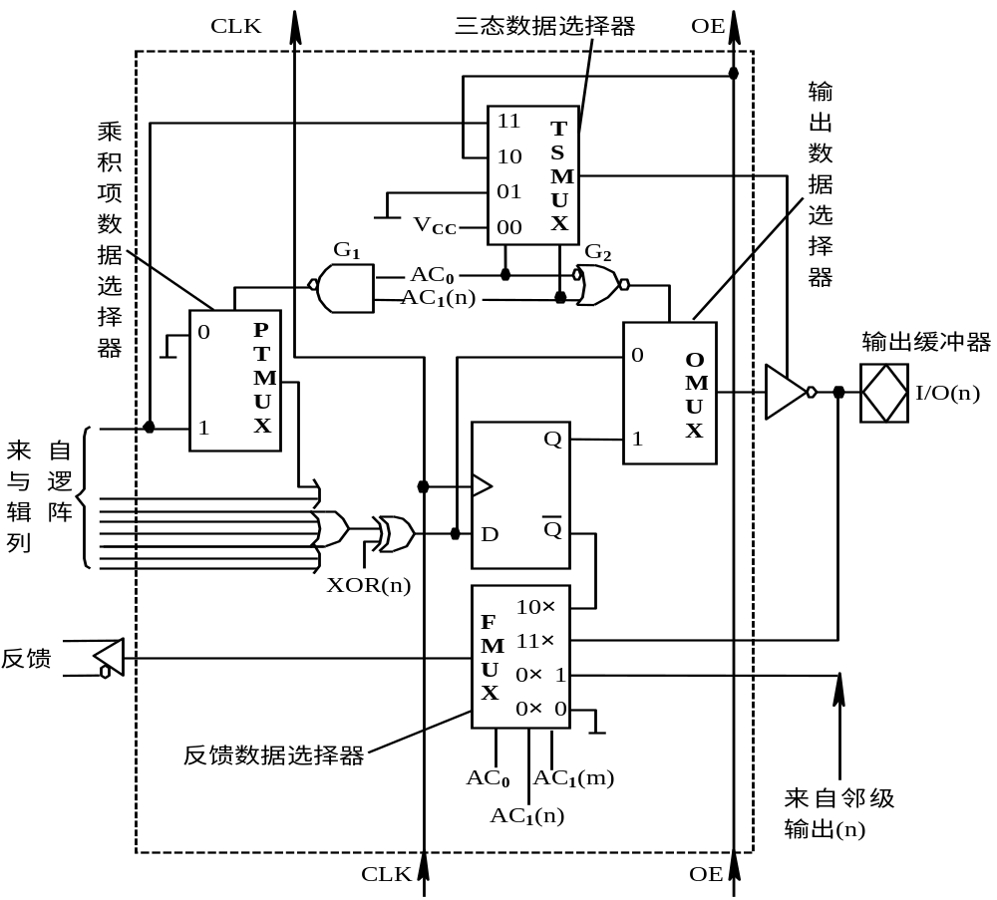
输出逻辑宏单元（OLMC）结构图

Slide 37
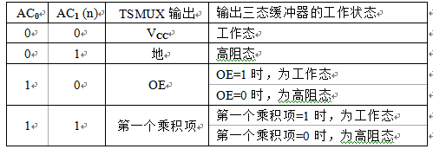
三态数据选择器（TSMUX）是一个四选一数据选择器。它的输出是输出三态缓冲器的控制信号。换句话说，输出数据选择器（OMUX）的结果能否出现在OLMC的输出端，是由TSMUX的输出来决定的。从OLMC结构图可知，AC0AC1 (n)是TSMUX的地址输入信号，VCC、地、OE和来自“与”逻辑阵列的第一个乘积项是TSMUX的数据输入信号。它们之间的关系如表所示。

Slide 38

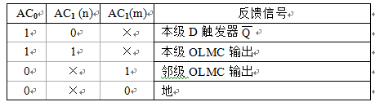
反馈数据选择器（FMUX）是一个八选一数据选择器。它的地址输入信号是AC0AC1(n) AC1(m)（n表示本级OLMC编号，m表示邻级OLMC编号）；它的数据输入信号只有四个，分别是：地（无反馈）、邻级OLMC输出、本级OLMC输出和D触发器 输出。显然，它的作用是根据AC0AC1(n)AC1(m)的状态，在四个数据输入信号中选择其中一个作为反馈信号接回到“与”逻辑阵列中。FMUX的控制功能如表所示。

Slide 39
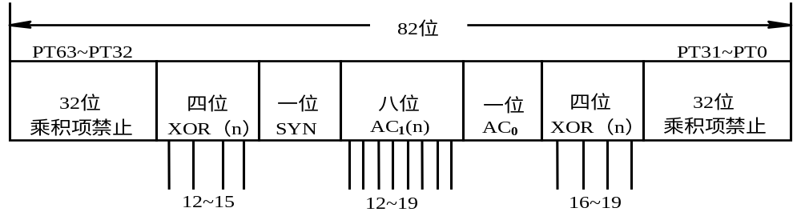
(2) OLMC的结构控制字

Slide 40
(3) OLMC的工作模式
在SYN、AC0和AC1(n)的组合控制下，OLMC可以被定义为五种不同的工作模式，即专用输入方式、专用组合输出、带反馈组合输出、带寄存器的组合输出和寄存器输出。
① 专用输入方式（SYN·AC0·AC1(n)=101）。在这种方式中，CLK和OE均不起作用，输出三态缓冲器控制开关接地，输出被禁止，此时的I/O只作为普通数据输入端。此方式又称为纯输入方式，如图（a）。
② 专用组合型输出方式（SYN·AC0·AC1(n)=100）。在该方式中，CLK和OE均不起作用，输出三态缓冲器控制开关接VCC，处于工作状态。又称为纯组合逻辑输出方式，如图（b） 。
③ 组合型输出方式（SYN·AC0·AC1(n)=111）。在该方式中，CLK和OE均不起作用，芯片的输出是组合型的，但输出三态缓冲器受来自与阵列的与项控制。又称为三态控制的纯组合逻辑输出方式，如图（C）。

Slide 41
④ 寄存器型器件中的组合逻辑输出方式（SYN·AC0·AC1(n)=011）。在此方式中，CLK和OE均有效，所有输出中至少有一个寄存器型的输出，但被组态的这个OLMC（n）本身的CLK悬空，仍为组合逻辑。此方式又被称为组合逻辑、时序逻辑混合方式，如图（d）。
⑤ 寄存器型输出方式（SYN·AC0·AC1(n)=010）。在此方式中，CLK和OE均有效，输出端全部为寄存器输出方式。又称三态控制的纯时序逻辑输出方式，如图（e）。

Slide 42
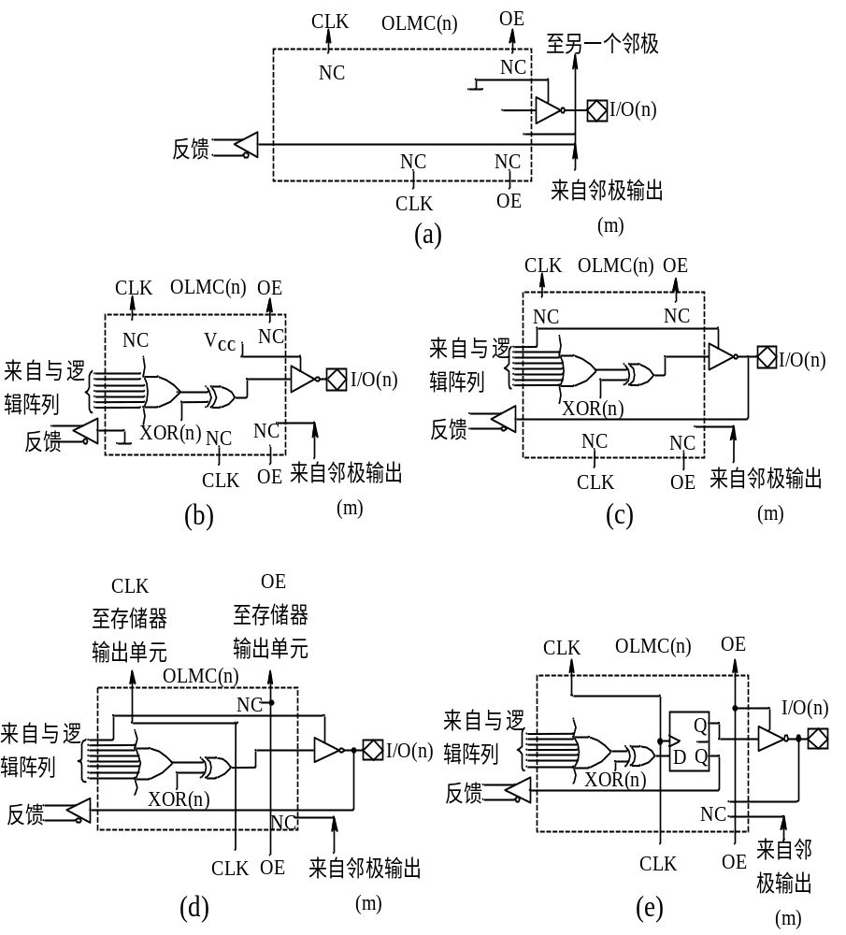

Slide 43
6.3.3 PLA型GAL器件
GAL6002是Lattice公司研制的电可擦除、可重复编程的高性能PLA型GAL器件，它采用与阵列和或阵列都可编程的结构。除输出逻辑宏单元OLMC外，PLA型GAL器件还包含有输入逻辑宏单元ILMC、隐埋式逻辑宏单元BLMC和输入/输出逻辑宏单元IOLMC。

Slide 44
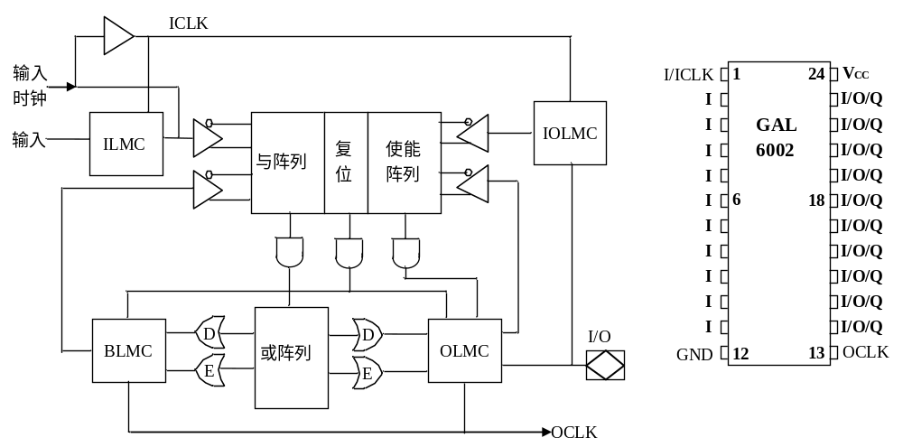
1. 器件结构

Slide 45
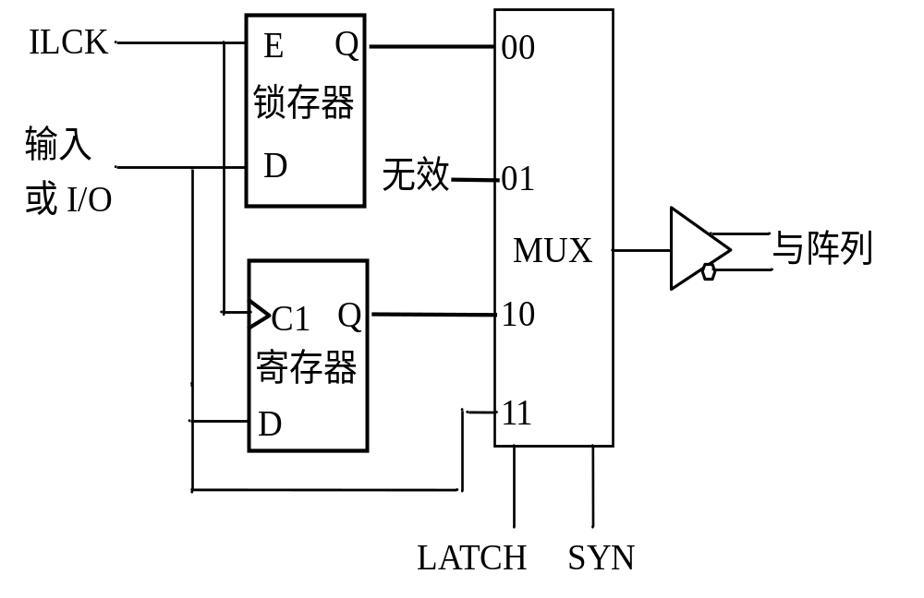
2. ILMC和IOLMC
ILMC和IOLMC的结构

Slide 46
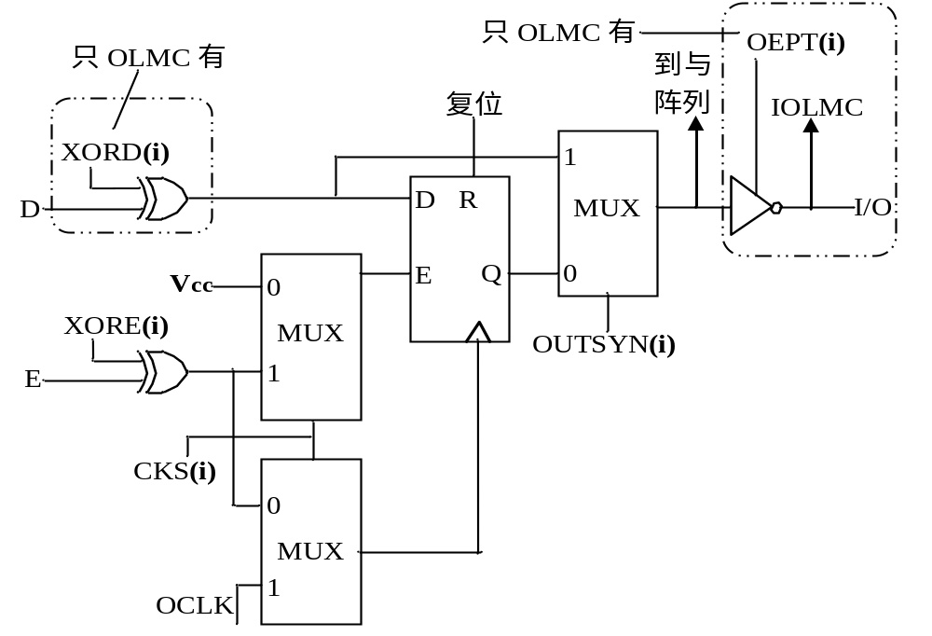
3. OLMC和BLMC
OLMC和BLMC的结构

Slide 47







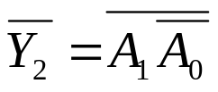

6.3.4 GAL器件的应用
GAL的逻辑设计和开发过程同PAL大致相同。
例 采用GAL16V8器件实现一个带使能输出的2线–4线译码器。
解 设使能控制输入为 ，译码地址输入为A1和A0，其输出为 、 、 、 。当输出使能控制 为0时，2线–4线译码器输出表达式为 ， ， ，
此设计要求2个信号输入端、一个输出使能控制端和4个输出端。选择使能控制信号有11引出端输入，输出 、 、 、 分别有OLMC（12）~OLMC（15）提供。由相应的GAL开发软件具体设置的结构控制字存储单元和各OLMC的具体配置如表示。

Slide 48
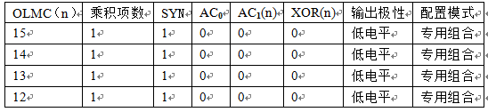

Slide 49
GAL器件的特点
GAL是继PAL之后具有较高性能的PLD，和PAL相比，具有以下优点：
(1) 有较高的通用性和灵活性：它的每个逻辑宏单元可以根据需要任意组态，既可实现组合电路，又可实现时序电路。
(2) 利用率高：GAL采用电可擦除CMOS技术，可以用电压信号擦除并可重新编程。因此，可反复使用。
(3) 高性能的E2COMS工艺：使GAL的高速度、低功耗，编程数据可保存20年以上。

Slide 50
GAL器件的特点
GAL器件的缺点:
(1)时钟必须共用；
(2)或的乘积项最多只有8个；
(3)GAL器件的规模小,达不到在单片内集成一个数字系统的要求；
(4)尽管GAL器件有加密的功能，但随着解密技术的发展，对于这种阵列规模小的可编程逻辑器件解密已不是难题。

Slide 51
6.4 复杂可编程逻辑器件(CPLD)
GAL和PAL一样都属于低密度PLD，其共同缺点是规模小，每片相当于几十个等效门电路，只能代替2~4片MSI器件，远达不到LSI和VLSI专用集成电路的要求。另外，GAL在使用中还有许多局限性，如一般GAL只能用于同步时序电路，各OLMC中的触发器只能同时置位或清0，每个OLMC中的触发器和或门还不能充分发挥其作用，且应用灵活性差等。这些不足之处，都在高密度PLD中得到了较好的解决。
CPLD采用CMOS EPROM、EEPROM、快闪存储器和SRAM等编程技术，从而构成了高密度、高速度和低功耗的可编程逻辑器件。CPLD的I/O端数和内含触发器多达数百个，其集成度远远高于可编程逻辑器件PAL和GAL。因此，采用CPLD设计数字系统、体积小、功耗低、可靠性高，具有更多的灵活性。

Slide 52
6.4.1 CPLD的基本结构
1. “隐埋”触发器结构
GAL器件的每个OLMC中只有一个触发器，而CPLD的宏单元内通常含两个或两个以上触发器，其中一个触发器与输出端相连，其余触发器的输出不和输出端相连，但可以通过相应的缓冲电路反馈到与阵列，从而与其它触发器构成较复杂的时序电路。这些不与输出端相连的触发器称为“隐埋”触发器。
2. 乘积项共享结构
在PAL和GAL的与阵列中，每个或门的输入乘积项最多为7个或 8个，当要实现多于 8个乘积项的“与–或”逻辑函数时，必须将“与–或”函数表达式进行逻辑变换。在CPLD的宏单元中，如果输出表达式的与项较多，而对应的或门输入端不够用时，可以借助可编程开关将同一单元（或其它单元）中的其它或门与之联合起来使用，或者在每个宏单元中提供未使用的乘积项供其它宏单元使用和共享。
3. 触发器类型可编程结构
图所示为触发器类型可编程结构，通过对输出触发器编程，可实现4中不同类型触发器结构，即D、T、J–K和R–S触发器。它们与逻辑宏单元相配置，可实现多种逻辑电路结构。

Slide 53
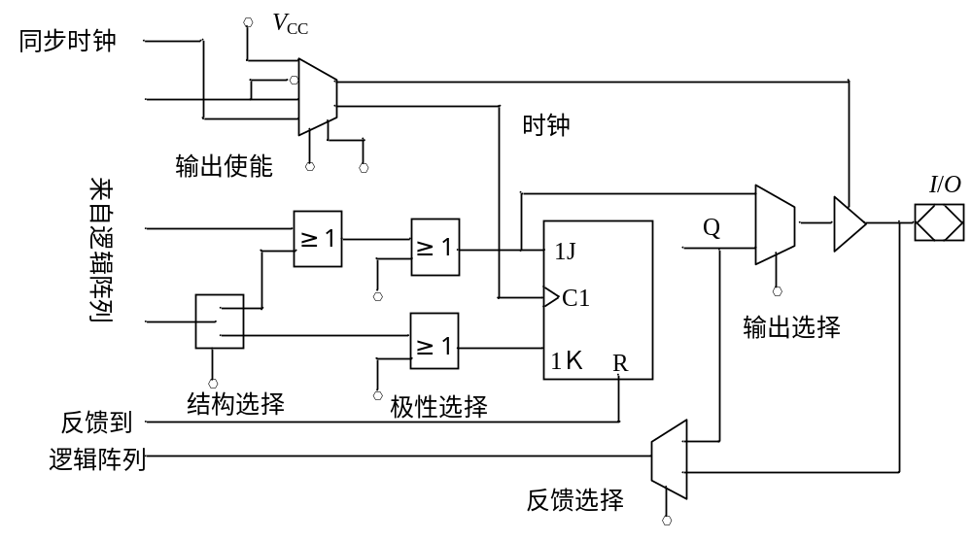
触发器类型可编程结构

Slide 54
6.4.2 CPLD的分区阵列结构
随着PLD集成规模的增大，器件的阵列大小也随之增大，但当器件的阵列达到一定规模时，就会使电路传输延时增加，为了避免延时，集成规模较大的CPLD大都采用各种分区的阵列结构。
分区阵列结构，即将整个器件分为若干个区。有的区包含若干个I/O端、输入端及规模较小的与、或阵列和宏单元，相当于一个小规模的PLD；有的区只是完成某些特定的逻辑功能。各区之间可通过几种结构的可编程全局互连总线连接。

Slide 55
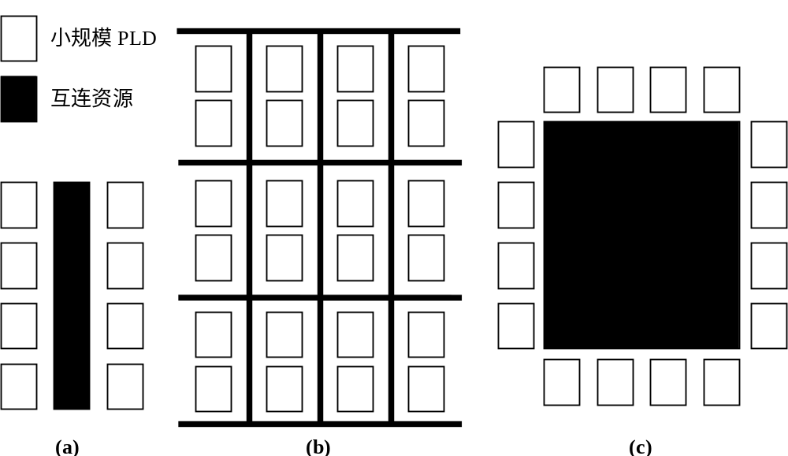
CPLD的3种互连结构

Slide 56
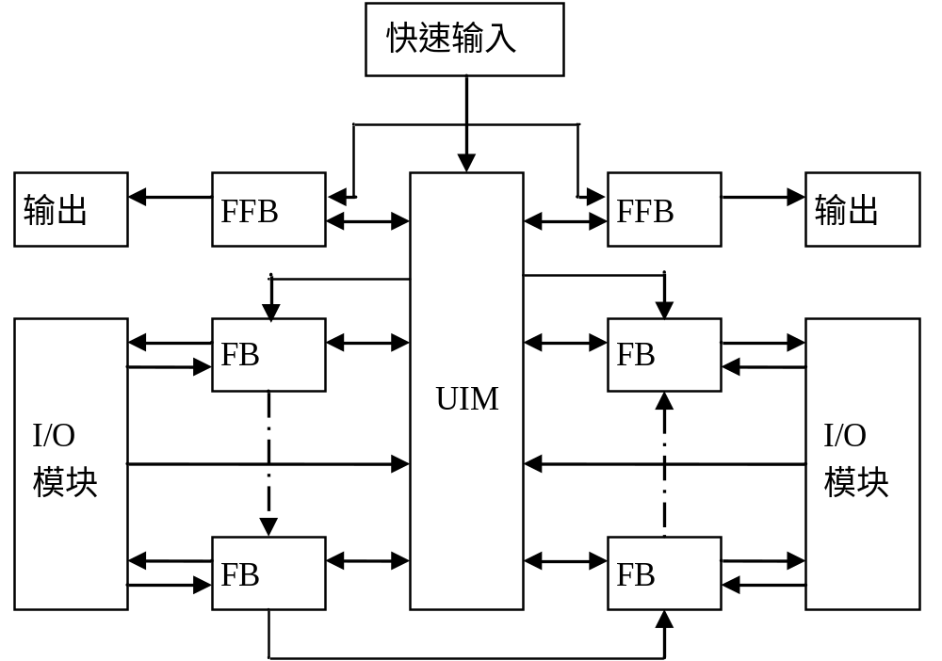
1. 通用互连阵列UIM（Universal Interconnect Matrix）结构

Slide 57
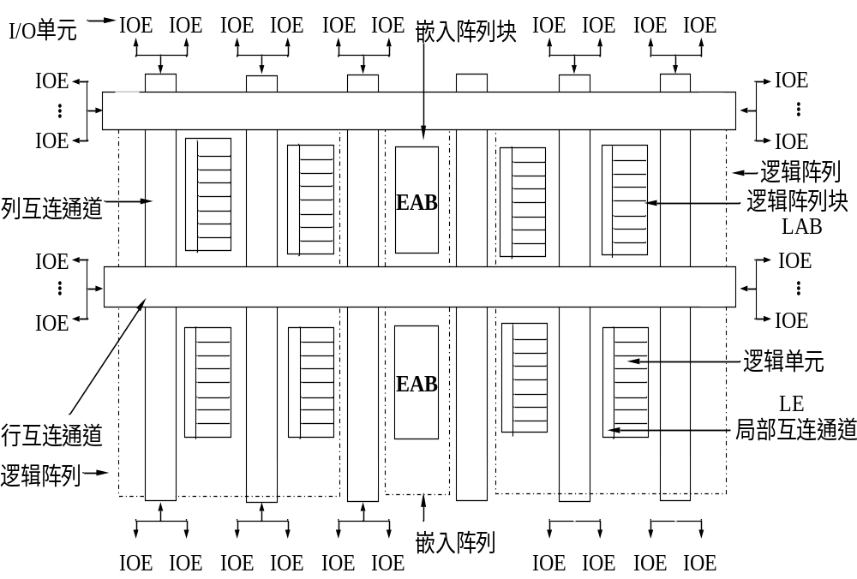
2. 灵活逻辑单元阵列FLEX（Flexible Logic Element Matrix）结构

Slide 58
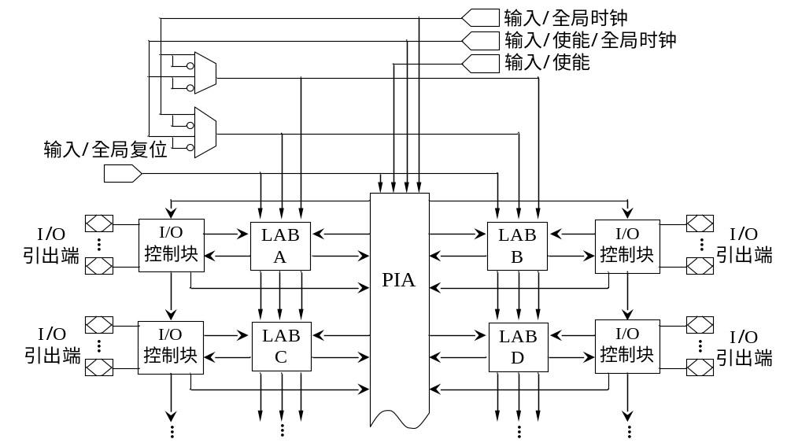
3. 多阵列矩阵MAX（Multiple Array Matrix）结构

Slide 59
4. 其他结构形式
(1) 大块结构
全局布线区GRP可将所有器件内的逻辑连接起来，并提供固定的传输延迟时间，以实现时序与器件内部逻辑布线无关的设计。通用逻辑块GLB由与阵列、乘积项共享阵列和逻辑宏单元构成。每个GLB相当于一个GAL器件，可编程为5种工作模式，并具有乘积项共享功能。输入/输出单元IOC可编程为输入、输出和双向模式。输出布线区ORP是介于GLB和IOC之间的可编程互连阵列，以连接GLB输出到I/O单元。

Slide 60
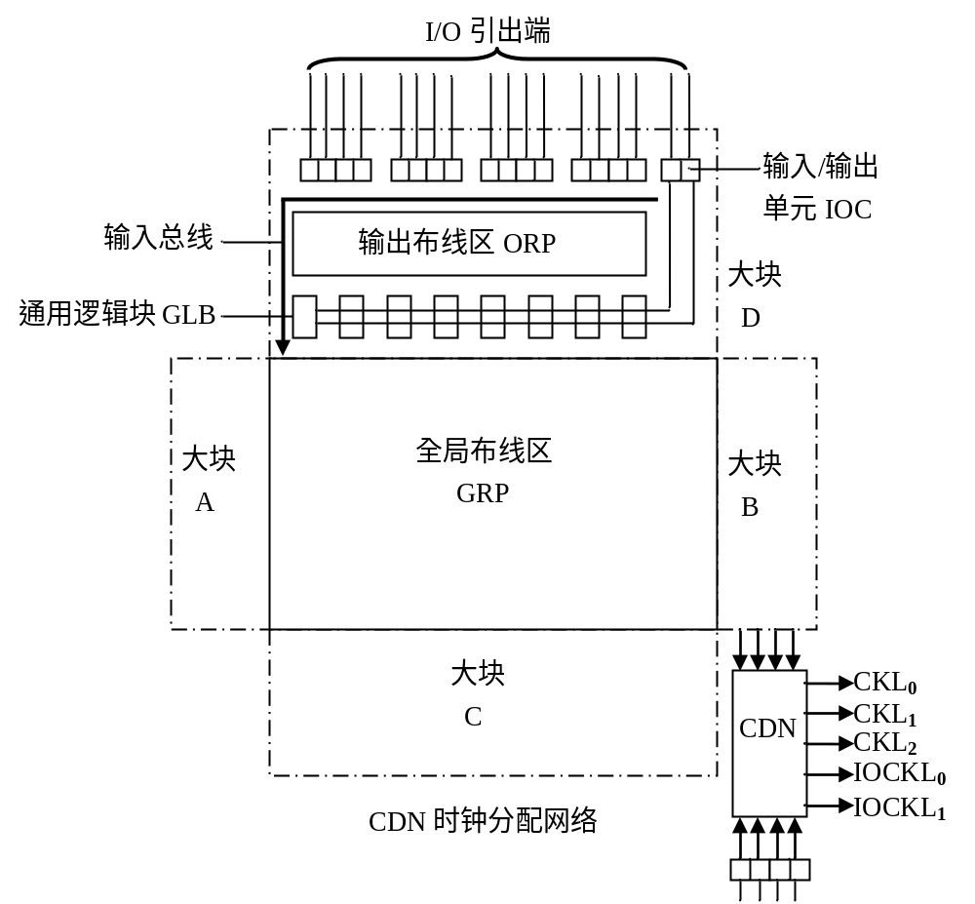

Slide 61
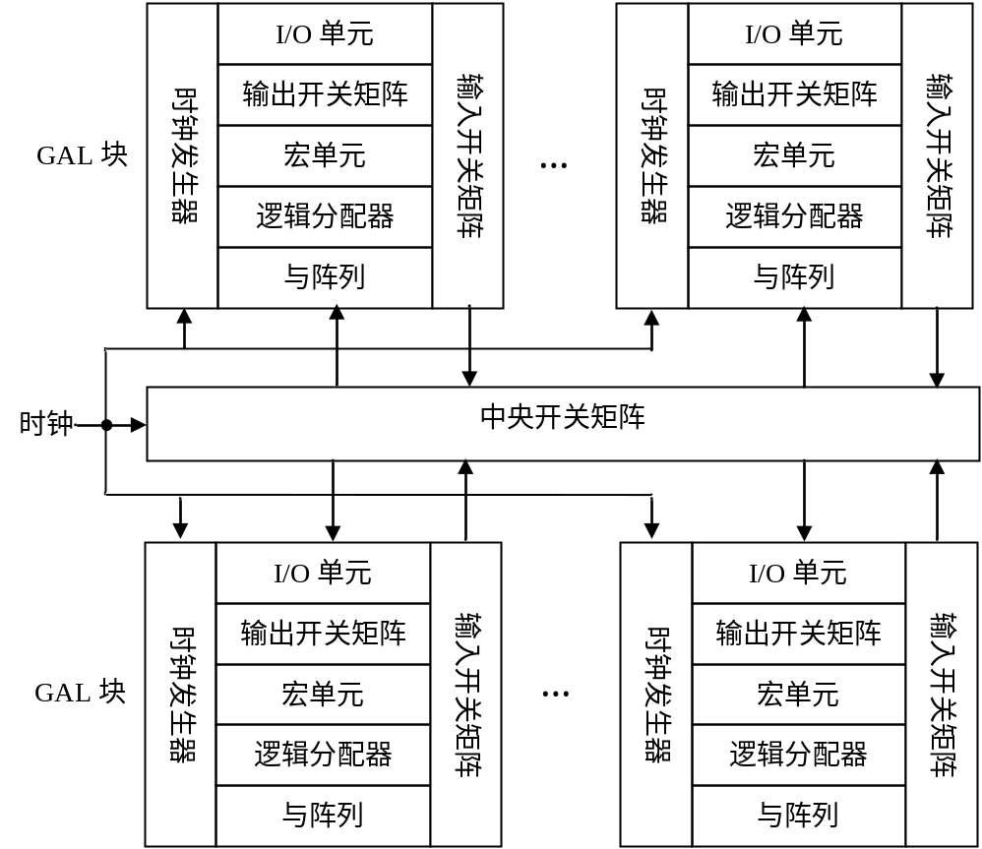
(2) 中央开关矩阵结构
中央开关矩阵结构由多个GAL块和一个中央可编程开关矩阵互连而成。接收所有来自专用输入和输入到中央开关矩阵的信号，并将它们送到各GAL块。

Slide 62
6.4.3 典型器件及应用举例
流行的CPLD中，Altera的MAX7000系列器件具有典型性。MXA7000系列器件是高密度、高性能CPLD，它包含32~256个宏单元。每16个宏单元组成一个逻辑阵列快（LAB），同时，每个宏单元有一个可编程的与阵和固定的或阵，以及一个可配置触发器。每个宏单元都共享扩展乘积项和高速并联扩展乘积项，它们向每个宏单元提供32个乘积项，以构成复杂逻辑函数。
MAX7000结构中包含有5个主要部分：逻辑阵列块，宏单元，扩展乘积项(共享和并联)，可编程连线阵列和I/O控制块。此外，MAX7000还拥有4个专用输入，它们能用作通用输入或作为每个宏单元和I/O引脚的高速、全局控制信号（时钟，清除，两个输出使能）的专用输入。

Slide 63
1. 逻辑阵列块（LAB）
MAX7000结构主要由多个LAB组成的阵列以及它们之间的连线构成，多个LAB通过可编程连线阵列(PIA)和全局总线连接在一起，全局总线由所有专用输入、I/O引脚和宏单元反馈信号。LAB由16个宏单元的阵列组成。
每个LAB输入信号来自3部分：作为通用逻辑输入的PIA的36个信号；来自全局控制信号，用于寄存器辅助功能；从I/O引脚到寄存器的直接输入通道。

Slide 64
2. 宏单元
MAX7000宏单元能够单独配置为时序逻辑和组合逻辑工作方式。宏单元由三个功能模块组成：逻辑阵列，乘积项选择矩阵和可编程寄存器。
逻辑阵列：用来实现组合逻辑，它为每个宏单元提供5个乘积项。
乘积项选择矩阵：分配乘积项作为到或门和异或门的主要逻辑输入，实现组合逻辑函数，或者把这些乘积项作为宏单元中寄存器的辅助输入：清零、置位、时钟和时钟使能控制。每个宏单元的一个乘积项可以反相回送到逻辑阵列，这个可共享的乘积项能够连到同一个LAB中的任何其它乘积项上。
可编程触发器：作为寄存器功能，每个宏单元的触发器可单独被配置为带有可编程时钟控制的D，T，JK或SR触发器工作方式实现时序逻辑功能。也可以将寄存器旁路掉，以实现组合逻辑电路工作方式。每个寄存器支持异步清零和异步置位功能由乘积项选择矩阵分配。每个寄存器复位可由低电平有效的全局专用引脚信号来驱动。

Slide 65
每个可编程寄存器可按照3种时钟输入模式：
(1) 全局时钟信号：这种方式能达到最快的时钟输出性能。
(2) 全局时钟由高电平有效的时钟信号使能：这种方式为每个触发器提供使能信号，并仍能达到全局时钟的快速时钟输出的性能。
(3) 用乘积项实现一个阵列的时钟：这种方式下，触发器来自隐埋的宏单元或I/O引脚的信号进行时钟控制，其速度较慢。
每个触发器也支持异步预设和清除功能。乘积项选择矩阵允许乘积项控制这些操作。尽管，乘积项对触发器的预设和复位驱动是高电平的，但低电平控制信号可以通过在逻辑阵列中反相得到。另外，每个触发器的复位功能可以由单独的低电平专用全局复位引脚（GCLRn）信号来驱动。上电后，器件中的每个寄存器将被设定为低电平状态。

Slide 66
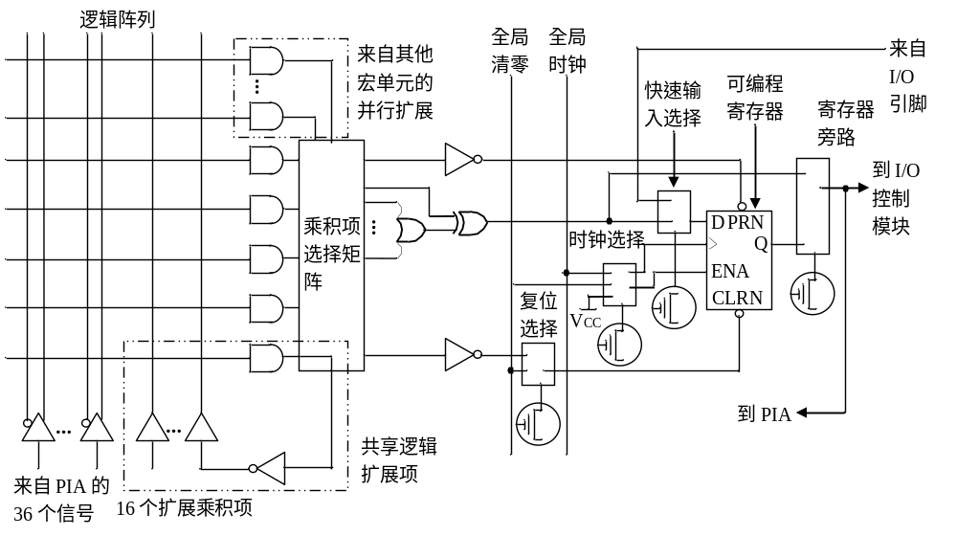
MAX7000系列器件逻辑宏单元结构

Slide 67
3. 扩展乘积项
虽然每个宏单元都有5个乘积项用以实现逻辑函数，但复杂的逻辑函数需要附加乘积项。利用宏单元提供所需的逻辑资源，MAX7000可以利用共享和并联扩展乘积项，作为附加的乘积项，直接送到本LAB中任意宏单元中。利用扩展项可保证在实现逻辑综合时，用尽可能少的逻辑资源，实现尽可能快的工作速度。

Slide 68
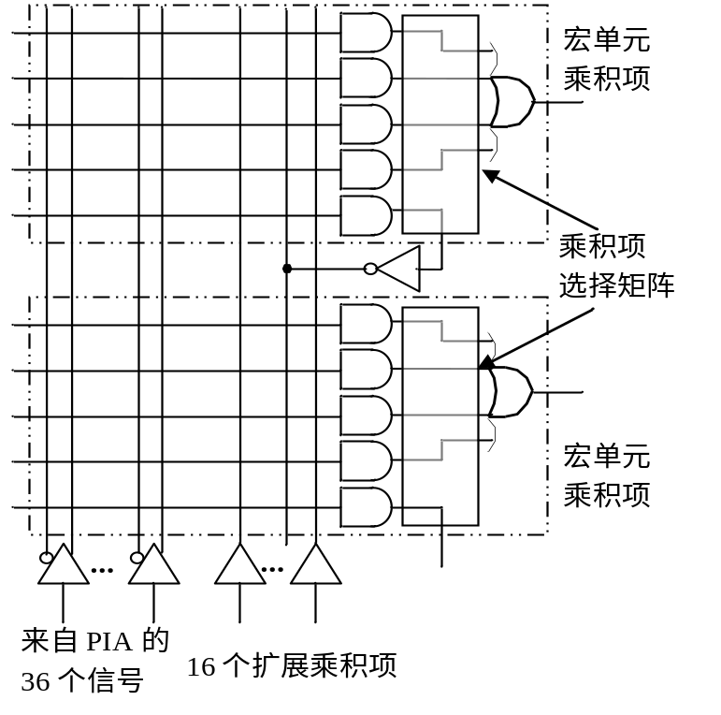
(1) 共享扩展乘积项：
每个LAB有16个共享扩展项。它是由每个宏单元提供一个单独的乘积项通过一个非门反馈到逻辑阵列中，每个共享扩展乘积项可被LAB内任意宏单元使用和共享，以实现复杂的逻辑函数。采用共享扩展乘积项后会增加一个短的延时。

Slide 69
(2) 并联扩展乘积项：
并联扩展乘积项是一些宏单元中没有使用的乘积项，并且这些乘积项可分配到邻近的宏单元去实现复杂逻辑函数。此时，并联扩展乘积项最多允许20个乘积项直接传送到逻辑宏单元的或逻辑中，其中5个乘积项是由宏单元本身提供的，15个并联扩展项是从同一个LAB中相邻宏单元借用的。采用并联扩展乘积项后也会增加一个短的延时。
每个LAB中有两组宏单元，每组含有8个宏单元，在LAB中形成2个出借或借用并联扩展乘积项的链。一个宏单元可以从较小编号的宏单元借用并联扩展乘积项，在有8个宏单元的每个组中，最小编号的宏单元仅能出借并联扩展乘积项；最大编号的宏单元仅能借用并联扩展乘积项。

Slide 70
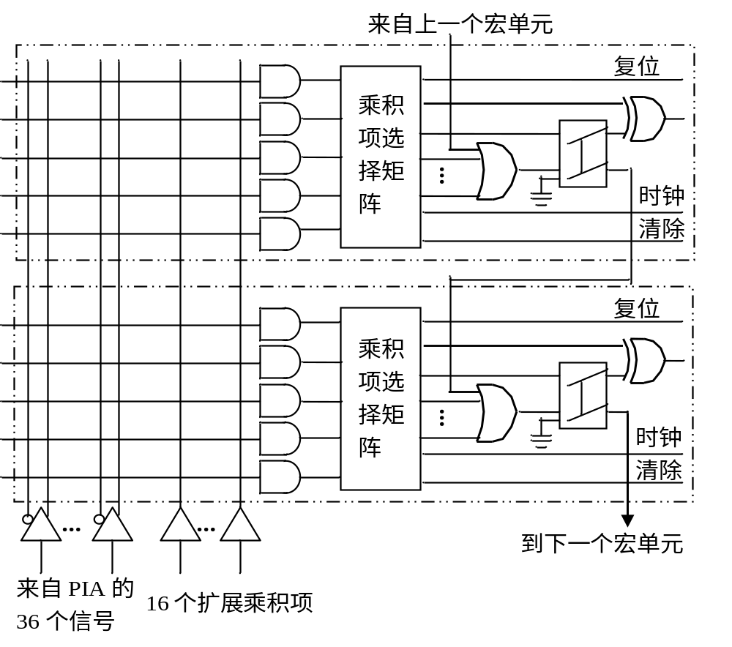
并联扩展乘积项结构

Slide 71
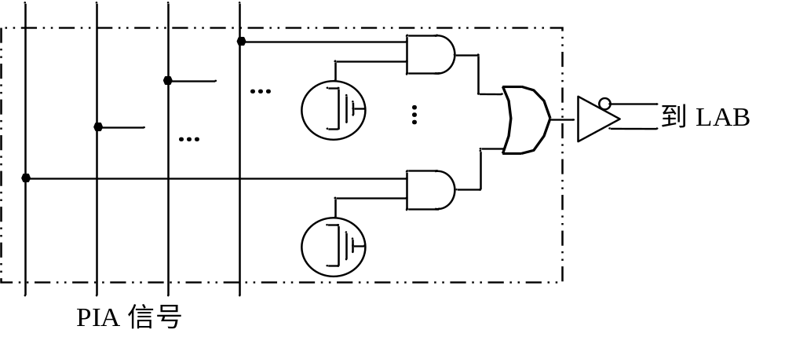
4. 可编程连线阵列（PIA）
器件上的所有的LAB是通过在可编程互连阵列(PIA)上布线，以相互连接构成所需的逻辑。PIA这个全局总线是一种可编程的通道，它可以把器件中任何信号源连接到任何一个目的地。器件中的所有专用输入、I/O引脚和逻辑宏单元输出都连接到PIA，而由PIA将这些信号传送到器件的各个地方。只有每个LAB各自需要的信号才布置从PIA到LAB的连线。

Slide 72
5. I/O控制块
MAX7000系列器件的I/O控制模块允许每个I/O引脚单独被配置为输入、输出或双向工作方式。所有I/O引脚都有一个三态缓冲器，三态缓冲器的使能控制信号来自一个4选1多路选择器，通过它可以选择使用两个全局的输出使能信号之一，或者是地（GND）电平，或者是电源（VCC）电平作为三态缓冲器的使能信号。
引脚的三态缓冲控制端接地时，输出高阻，这时可以做专用输入引脚。当三态缓冲控制端接电源时，输出使能有效，为普通输出引脚。MAX7000结构提供双I/O反馈，且宏单元和引脚的反馈是相互独立的。当I/O引脚被配置成输入引脚时，与其相联的宏单元可以作为隐埋逻辑使用。

Slide 73
6.5 现场可编程逻辑器件（FPGA）
在前面所讲的几种PLD电路中，都采用了与-或逻辑阵列加上输出逻辑单元的结构形式；这一部分将介绍另一种类型的可编程逻辑器件—现场可编程门阵列（Field Programmable Gate Array，FPGA）FPGA，是20世纪80年代中期发展起来的，其电路结构形式与前面介绍的器件完全不同，FPGA的电路结构主要是基于SRAM工艺的查找表结构，它由若干独立的可编程逻辑模块组成，用户可以通过编程将这些模块连接成所需要的数字系统。因为这些模块的排列形式和门阵列(GA)中单元的排列形式相似，所以沿用了门阵列这个名称。FPGA属于高密度PLD，其集成度可达百万门/片以上。

Slide 74
6.5.1 FPGA器件基本结构及特征
不同公司的FPGA器件基本结构、性能不尽相同。按照互连结构可以将FPGA分为分段互连型和连续互连型两类。分段互连型FPGA内部有不同长度的连线，连线之问通过开关矩阵互连，如图 (a)所示，这种连线结构集成密度大，结构灵活，对典型设计可获得较高的性能，但内部时间延时与器件结构和逻辑连接等有关，因此连线延时无法预先估计；连续互联型FPGA是利用贯穿整个器件的等长度的长线组成，如图 (b)所示，其主要特点是内部时间延时与器件结构和逻辑连接等无关，各模块之间提供了具有固定时延的快速互连通道，因此可预测时间延时，容易消除竞争冒险等现象，便于各种逻辑电路设计。

Slide 75
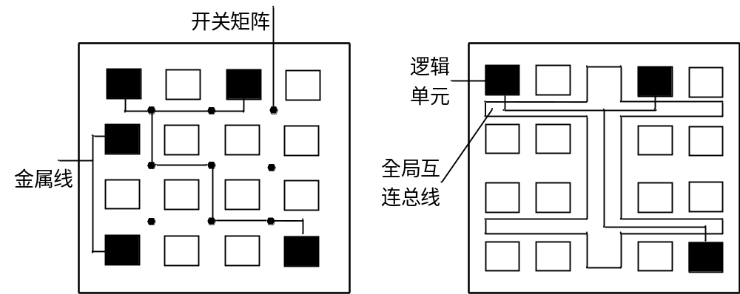
FPGA器件互连结构

Slide 76
下面以XC4000E系列的FPGA为例，介绍FPGA的基本结构。FPGA主要由4部分组成，包括可配置逻辑块(Configurable Logic Block，CLB)、I/O模块(I/O Block，IOB)、可编程互联资源(Programable interconnect)和其他辅助电路。大量的CLB在器件中排列为二维阵列状，CLB之间为布线通道，IOB分布在器件的周围。芯片中央是CLB矩阵，四周配置与芯片引脚相连的I/O模块，CLB矩阵的行或列问构成布线通道，如图所示。它的核心是可以通过编程配置的CLB，故称逻辑单元阵列型电路。
这类电路通过对CLB编程实现逻辑功能；通过对I/O单元编程确定输入或输出结构；通过对布线通道编程实现CLB之间、CLB与I/O单元之间、I/O单元之间的互连关系。此外，FPGA器件内还有一可配置的SRAM，其加电后的存储数据决定了器件的具体逻辑功能。

Slide 77
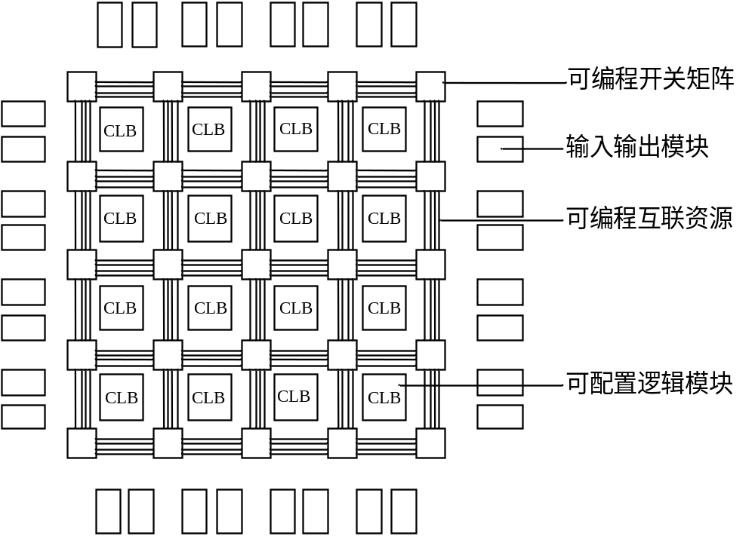
FPGA的基本结构

Slide 78
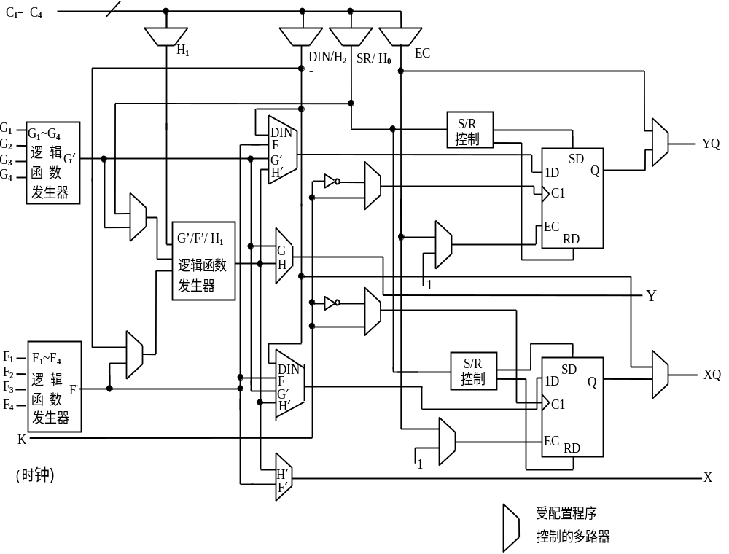
1．可配置逻辑模块CLB

Slide 79
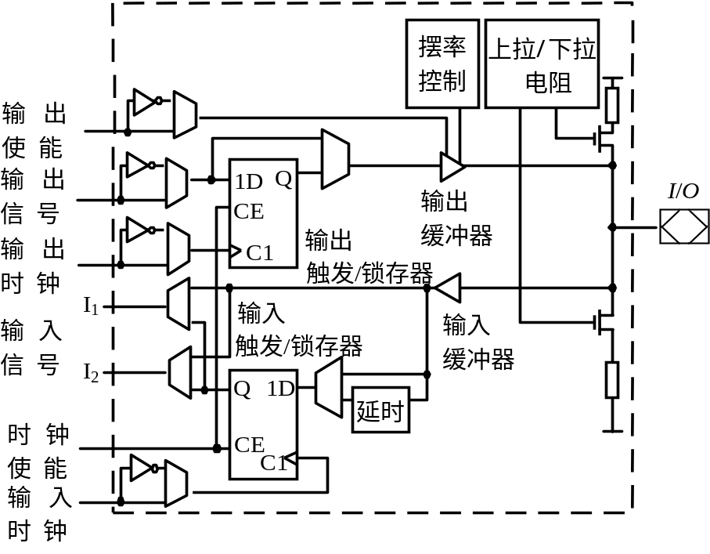
2．IOB
FPGA的IOB分布在器件的四周，它提供了器件外部引脚和内部逻辑之间的连接，其结构如图所示。
IOB主要由输人触发/锁存器，输入缓冲器和输出触发/锁存器、输出缓冲器组成。每个IOB控制一个外部引脚，它可以被编程为输入、输出或双向输入/输出功能。

Slide 80
3．可编程互联资源
通过遍布器件内的可编程互连资源可将器件内部任意两点连接起来，能将FPGA中多个CLB和IOB连结成各种复杂的系统。可编程互连资源主要由纵横分布在CLB阵列之间的金属线网络和位于纵横线交叉点上的可编程开关矩阵组成。
XC4000E系列使用的是分层连线资源结构，根据应用的不同，可编程互连资源一般提供三种连接结构，即通用单/双长度线连接、长线连接和全局连接。

Slide 81
4．其他辅助电路
(1)存储器
目前，在许多更高集成度的FPGA之中，除了提供实现数字电路功能的逻辑资源之外，还提供了嵌入式的存储器。嵌入式存储器一般分为两类：一类是块RAM，由专门的电路实现；一类是分布式RAM，主要由排列于分布式阵列的各个CLB组成。
嵌入式的存储器具有可灵活配置的特点。一方面可对存储器的大小进行配置，如一个1Kbit的存储器可配置为512×2的存储器，也可配置为128×8的存储器；另一方面，它可以实现不同类型的存储器功能，如实现SRAM、双口RAM、堆栈LIFO或FIFO等多种形式存储器功能。
(2) 总(系统)缓冲器和辅助缓冲器：分别设置在芯片左上角和右下角，具有很强的驱动能力，同时还具有无偏移和高扇出性能。
(3) 晶体振荡缓冲器：主要功能是构成晶体振荡器。

Slide 82
6.5.2 FPGA器件和CPLD器件的对比
尽管FPGA和CPLD都是可编程ASIC器件，有很多共同特点，但CPLD和FPGA在结构和工作原理上的差异，具有以下的特点：
1．CPLD是以乘积项结构方式构成逻辑行为的器件；FPGA是以查表法结构方式构成逻辑行为的器件。
2．CPLD更适合完成各种算法和组合逻辑，FPGA更适合于完成时序逻辑。换句话说，FPGA更适合于触发器丰富的结构，而CPLD更适合于触发器有限而乘积项丰富的结构。
3．CPLD的连续式布线结构决定了它的时序延迟是均匀的和可预测的，而FPGA的分段式布线结构决定了其延迟的不可预测性。

Slide 83
4．在编程上FPGA比CPLD具有更大的灵活性。CPLD通过修改具有固定内连电路的逻辑功能来编程，FPGA主要通过改变内部连线的布线来编程；FPGA可在逻辑门下编程，而CPLD是在逻辑块下编程。
5．FPGA的集成度比CPLD高，具有更复杂的布线结构和逻辑实现。
6．CPLD比FPGA使用起来更方便。CPLD主要是基于E2PROM或Flash存储器编程，无需外部存储器芯片，使用简单，编程次数可达1万次，系统断电时编程信息也不丢失。CPLD又可分为在编程器上编程和在系统编程两类。FPGA大部分是基于SRAM，在系统断电时编程信息会丢失，每次上电时，需从器件外部将编程数据重新写入SRAM中，但其可以编程任意次，可在工作中快速编程，从而实现板级和系统级的动态配置。

Slide 84
7．CPLD的速度比FPGA快，并且具有较大的时间可预测性。这是由于FPGA是门级编程，并且CLB之间采用分布式互联，而CPLD是逻辑块级编程，并且其逻辑块之间的互联是集总式的。
8．CPLD保密性好,FPGA保密性差。
9．一般情况下,CPLD的功耗要比FPGA大,且集成度越高越明显。

Slide 85
6.5.3 FPGA的应用举例
FPGA的应用主要为CLB的配置，现通过如下几个例子加以说明
1：配置为组合逻辑电路
例 用一个CLB实现一个9位数据偶校验。
解 采用一个CLB实现一个9位数据偶校验器电路如图所示。
第1级两个4输入组合逻辑函数发生器分别鉴别前8位1的个数，输出分别送到第2级组合逻辑函数发生器的输入，与第9位数据进行比较。当1的个数为偶数时，输出EVEN为低电平，反之为高电平。

Slide 86
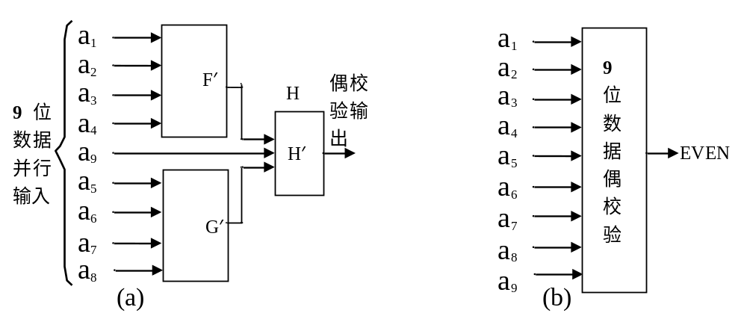
9位数据偶校验

Slide 87
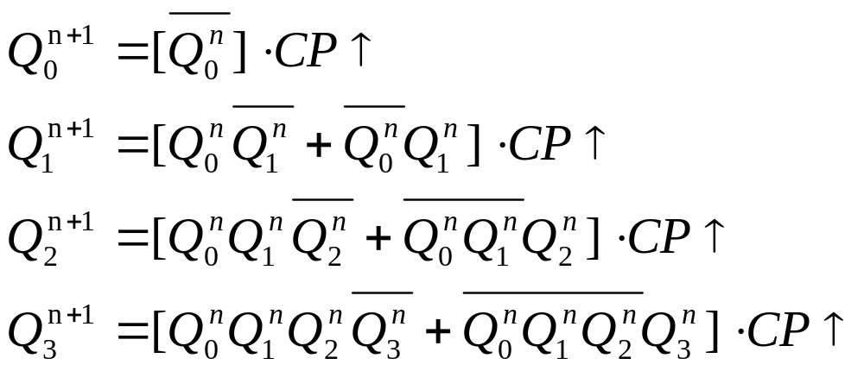
2：配置为时序逻辑电路
例 用XC4000系列器件实现一个4位二进制同步加/减计数器。
解 设M为加/减控制信号。当M=0时，为加法计数，状态转移方程为

Slide 88
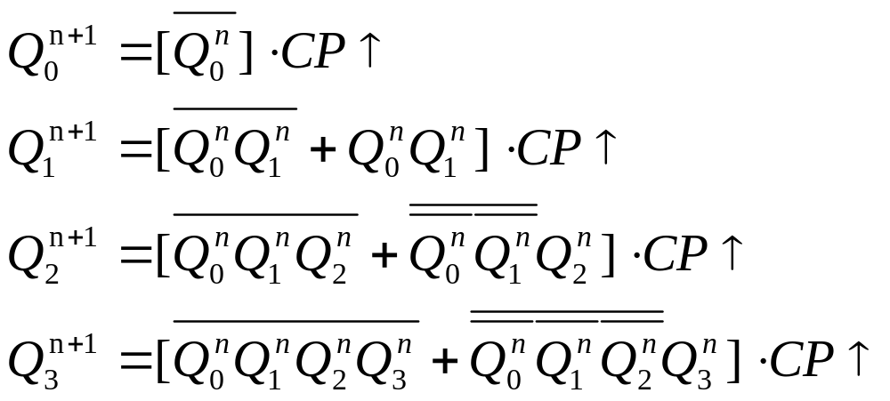
当M=1时，为减法计数，状态转移方程为
一个CLB中含有两个D触发器，并且可以实现两个独立的4变量或5变量组合逻辑函数。因此，用两个CLB可以实现一个4位二进制同步加/减计数器。

Slide 89
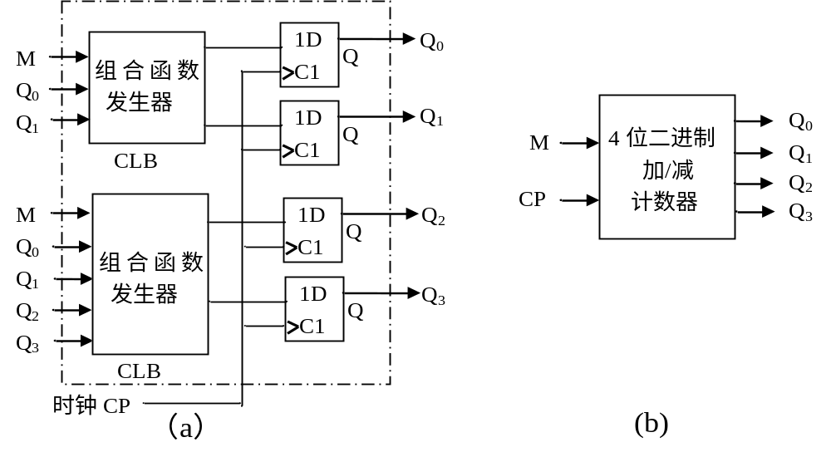
4位二进制同步加/减计数器逻辑图

